Slide 1
教学安排
控制好课程进度
本学期教学周有16周
半期考预定在第8周，具体时间地点另行通知
课程考核成绩构成比例
总评成绩=0.3*期中成绩+0.3期末成绩
+0.1*小测1成绩+0.1*小测2成绩
+0.1*作业成绩+0.1*考勤成绩
期中、期末试卷构成
选择题（10题，20分）、填空题（10题，20分）、计算题（5题，60分）
课后作业
建议使用课程组自编习题
考勤
建议使用微信小程序“厦大教务”或APP

Slide 2
第五章
静电场
Electrostatic Field

Slide 3
自学导读
[ 主要内容 ]
1、电荷及其相互作用
2、场的概念及其描述
电场强度 场强叠加原理
电场线 电通量
3、静电场的基本规律之一 高斯定理

Slide 4
[ 重点 ]
* 场强的计算
应用场强叠加原理求场强
应用高斯定理求场强

Slide 5
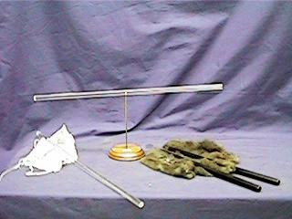
§5-1 电荷 库仑定律
5-1-1 电荷
带电现象：物体经摩擦后对轻微物体有吸引作用的现象。
两种电荷：
硬橡胶棒与毛皮摩擦后所带的电荷为负电荷。
玻璃棒与丝绸摩擦后所带的电荷为正电荷。

Slide 6
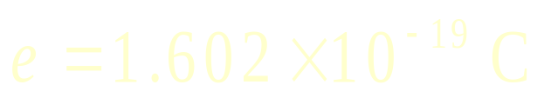
电荷的基本性质：
电荷与电荷之间存在相互作用力，同种电荷相斥，异种电荷相吸。
电荷量：物体带电荷的多少。
n = 1，2，3，…
电荷量单位： 库仑（C）
元电荷量：

Slide 7
电荷守恒定律
在一个孤立的带电系统中，无论发生
什么变化，系统所具有的正负电荷电量的
代数和保持不变。
电荷的运动不变性：体系所带电荷与参考
系选取无关。

Slide 8
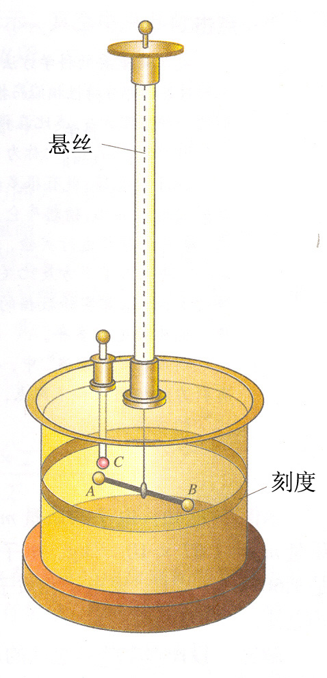
5-1-2 库仑定律
真空中的库仑定律：
真空中两个静止点电荷相互作用力F 的大小与这两个点电荷所带电荷量 q₁和q₂ 的乘积成正比，与它们之间的距离r 的平方成反比。作用力F 的方向沿它们的连线方向，同号相斥，异号相吸。

Slide 9
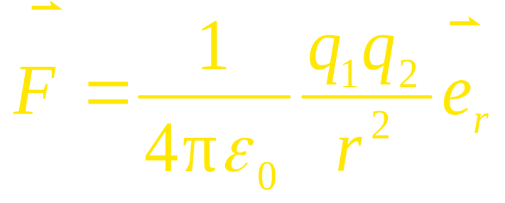
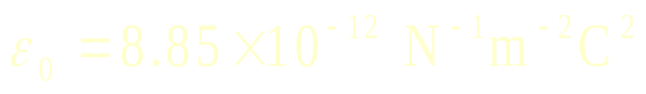
ε₀：真空中的介电常数
（真空中的电容率）
库仑定律只适用于两个静止点电荷。
四种基本作用力。

Slide 10
例1 在氢原子中，电子与质子的距离约为5.3×10⁻¹¹ m。求它们之间的万有引力和静电力。
（已知： m_{p} =1.67×10⁻²⁷ kg , G = 6.67×10⁻¹¹ N·m²·kg⁻²，m_{e} = 9.11×10⁻³¹ kg）
解：

Slide 11
§5-2 电场 电场强度
5-2-1 电场
电场：电荷周围存在着的一种特殊物质。
电荷
电场
电荷
静电场： 静止电荷所产生的电场

Slide 12
场的物质性：质量、能量、动量
与实物物质的区别
重要对外表现

Slide 13
5-2-2 电场强度
试验电荷：
（1）点电荷；（2）电荷量足够小
1. 在电场的不同点上放同样的试验电荷q₀
F₃
结论：
电场中各处的力学性质不同。
F₁
2. 在电场的同一点上放不同的试验电荷
Q
结论：
F₂

Slide 14
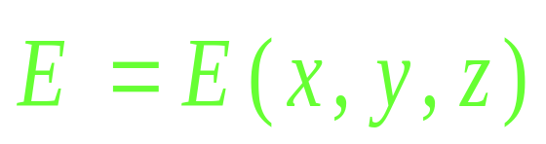
电场强度定义：
单位：N·C⁻¹
1、电场强度的大小为F/q₀ 。
2、电场强度的方向为正电荷在该处所受电场力的方向。
3、空间矢量函数：

Slide 15
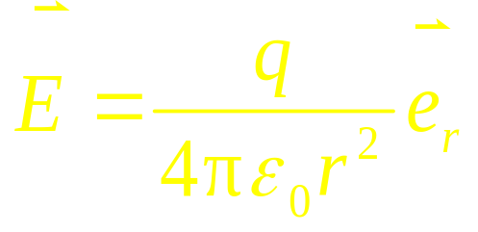
5-2-3 电场强度的计算
1．点电荷电场中的电场强度
+
-

Slide 16

2. 点电荷系电场中的电场强度
电场强度叠加原理：
点电荷系电场中某点的电场强度等于各点电荷单独存在时在该点电场强度的矢量和。

Slide 17
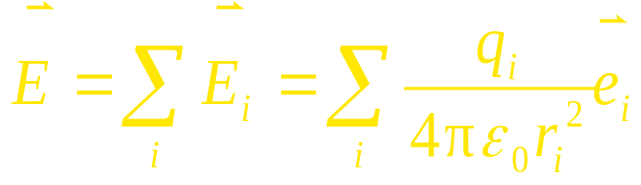
各点电荷的电场强度：
…
点电荷系的电场强度：

Slide 18
3．连续分布的电荷电场中的电场强度
电荷元dq在P点的场强：
带电体在P点的场强：
面电荷：
线电荷：

Slide 19

4. 电偶极子
电偶极子：
大小相等，符号相反且存在一微小间距的两个点电荷构成的复合体。
电偶极矩：
-q
q
电偶极子是个很重要的物理模型，在研究电极化、电磁波的发射和接收时都会用到。

Slide 20
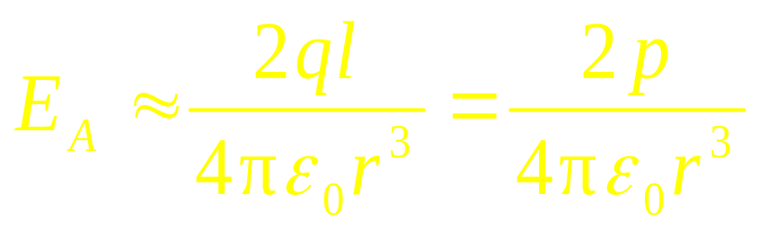
例2 计算在电偶极子延长线上任一点A的场强。
解：
-q
l
q
E₋
E₊
O
r
A
r

Slide 21
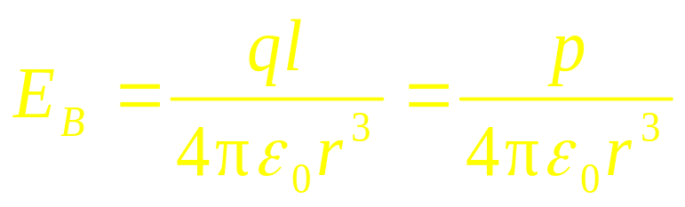
例3 计算电偶极子中垂线上任一点B 的场强。
解：
B
r
θ
-q
l
q
因为r >> l
所以

Slide 22
例4 真空中有均匀带电直线，长为L，总电荷量为Q。线外有一点P，离开直线的垂直距离为a，P点和直线两端连线的夹角分别为θ₁和θ₂ 。求P点的场强。（设电荷线密度为λ）
解：
电荷元：dq=λdx
y
P
r
a
θ₂
θ₁
θ
x
x
O
dx

Slide 24
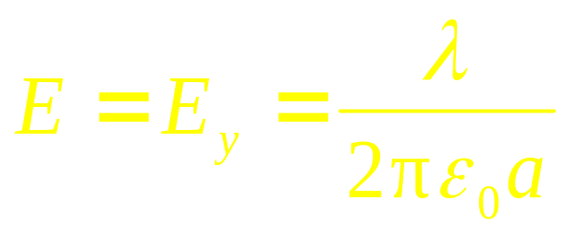
无限长带电直线： θ₁ = 0 ，θ₂ = π

Slide 25
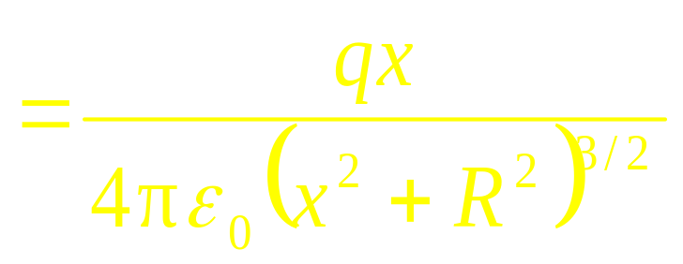
例5 电荷q 均匀地分布在一半径为R的圆环上。计算在圆环的轴线上任一给定点P的场强。
解：
r
R
x
θ
P
x

Slide 26
例6 均匀带电圆板，半径为R，电荷面密度为σ。求轴线上任一点 P 的电场强度。
解：
利用带电圆环场强公式
dr
r
P
x
R

Slide 27
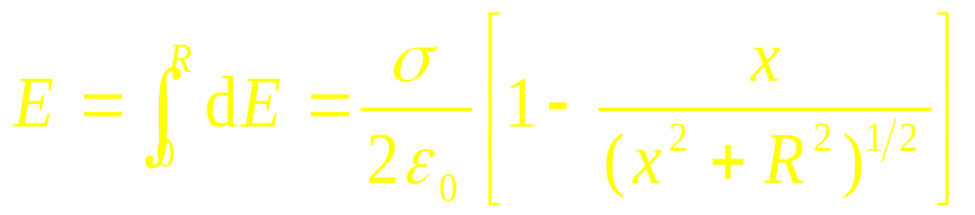
无限大带电平板的电场强度 ：
时
当考察点很接近带电平面时（x << R），可以把带电平面近似看做无限大平面来处理。

Slide 28
§5-3 高斯定理及应用
5.3.1 电场线
电场线：描述电场分布情况的曲线。
1. 曲线上每一点的切线方向表示该点处电场强度 的方向。
2. 垂直通过单位面积的电场线条数，在数值上就等于该点处电场强度 的大小。即：电场线的疏密表示该点处电场强度的大小。

Slide 29
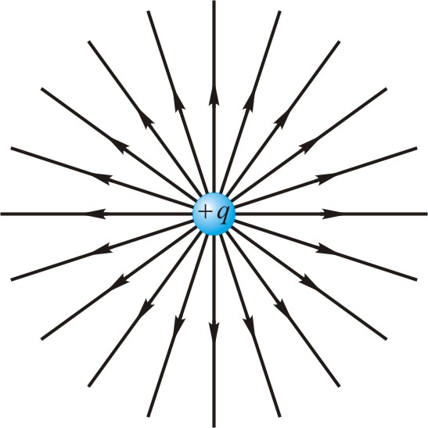
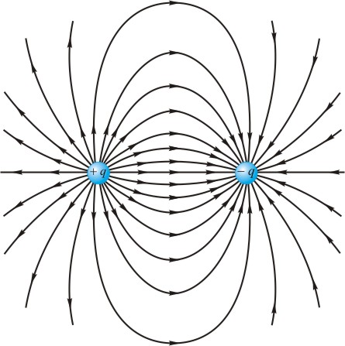
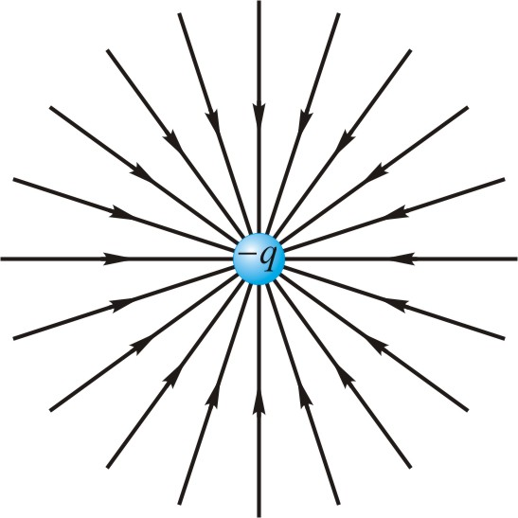
几种常见的电场线：
静电场中电场线的特点：
1. 电场线起始于正电荷，终止于负电荷。
2. 电场线不闭合，不相交。
3. 电场线密集处电场强，电场线稀疏处电场弱。

Slide 30
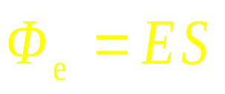
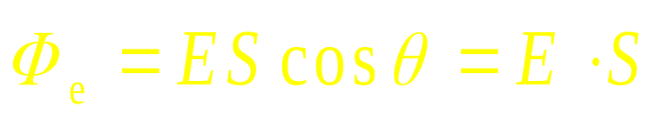
5-3-2 电通量
电场强度通量（电通量）Φ_{e}：
通过电场中任一曲面的电场线条数。
1. 均匀电场中通过平面S的通量
θ
θ
S

Slide 31
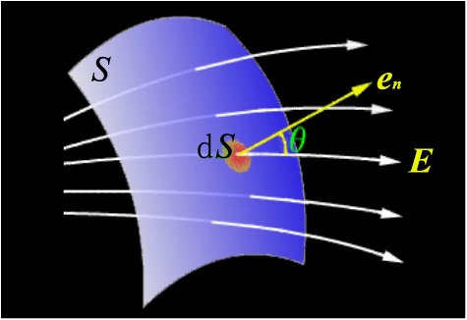


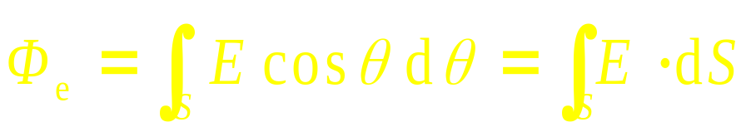
2. 非均匀电场的电通量
对闭合曲面的通量：
规定：外法线方向为正
当θ < 90°时Φ_{e} > 0 ：电场线穿出闭合曲面。
当θ > 90°时Φ_{e} < 0 ：电场线穿进闭合曲面。
当θ = 90°时Φ_{e} = 0 ：电场线与曲面相切。

Slide 32
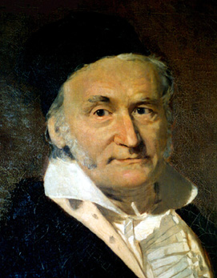
5-3-3 高斯定理
真空中的高斯定理：
在真空中，通过任一闭合曲面的电场强度通量等于该曲面所包围的所有电荷的代数和的1/ε₀倍。
表示高斯面内电荷的代数和。

Slide 33
验证高斯定理：
1. 点电荷在球形高斯面的圆心处
E
+
dS

Slide 34
2. 点电荷在任意形状的高斯面内
通过球面S的电场线也必通过任意曲面S’ ，即它们的通量相等，为q/ε_{o}
+

Slide 35
3. 电荷q 在闭合曲面以外
穿进曲面的电场线条数等于穿出曲面的电场线条数。
+
对于点电荷系，有：

Slide 36
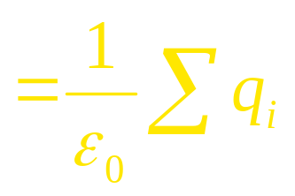
注意：
闭合面外的电荷对通过闭合面的电场强度通量没有贡献，但是对闭合面上各点的电场强度是有贡献的，即闭合面上各点的电场强度是由闭合面内、外所有电荷共同激发的。
高斯定理将静电场与场源电荷联系了起来，揭示了静电场是有源场这一普遍性质。

Slide 37
5-3-4 高斯定理的应用
高斯定理的一个重要应用就是计算电场强度。
高斯定理计算场强的条件：
带电体的电场强度分布要具有高度的对称性。
⑴ 高斯面上的电场强度大小处处相等；
⑵ 面积元dS的法线方向与该处的电场强度的方向一致。

Slide 39
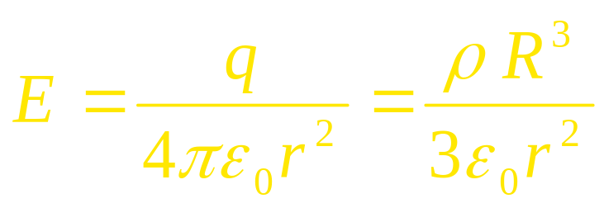
例7 求均匀带电球体的场强分布。（已知球体半径为R，带电荷为q，电荷密度为ρ）
解：
（1）球外某点的场强
ρ
r
R
( r ≥ R )

Slide 40
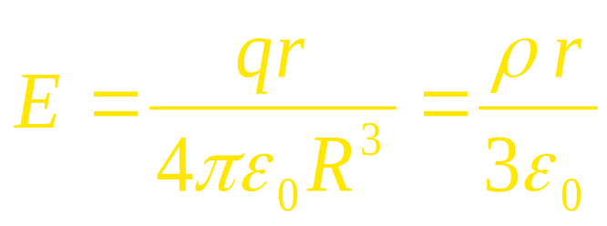
（2）求球体内一点的场强
ρ
r
R
E
r
O
R
r
（r < R）

Slide 41
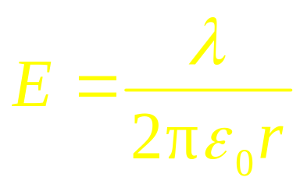
例8 求无限长带电直线的场强分布。（已知线电荷密度为λ）
解：
E
r
h

Slide 42
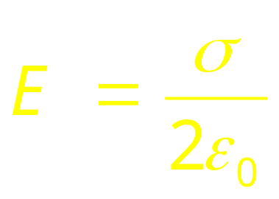
例9 计算无限大均匀带电平面的场强分布。
（电荷密度为σ）
σ
σ
解：
E
E

Slide 43
例10 计算两无限大均匀带异号电荷平面的场强分布。
解：
σ₊
σ₋
平面之间：
E_{A}
E_{B}
两平面外侧：
A
B
平面之外：

Slide 44
用高斯定理计算电场强度的步骤：
（1） 从电荷分布的对称性来分析电场强度的对称性，判定电场强度的方向。
（2）根据电场强度的对称性特点，作相应的高斯面（通常为球面、圆柱面等），使高斯面上各点的电场强度大小相等。
（3）确定高斯面内所包围的电荷之代数和。
（4）根据高斯定理计算出电场强度大小。

Slide 45
§5.4 静电场的环路定理 电势
5-4-1 静电场的环路定理
b
q
θ
a

Slide 46
结论：给定试验电荷在静电场中移动时，电场力所做的功只与试验电荷的起点和终点的位置有关，而与路径无关。即电场力是保守力。静电场是保守场。
保守力做功的特点：
静电场的环路定理：
静电场中电场强度 的环流为零。

Slide 47
5-4-2 电势能
q₀
保守力做功等于势能的减少
a
F
b
令b点的势能为零（E_{pb} =0）
a点的势能：
结论：试验电荷q₀在空间某处的电势能在数值上就等于将q₀从该处移至势能的零点电场力所做的功。

Slide 48
注意：
电势能的零点可以任意选取，但是在习惯上，当场源电荷为有限带电体时，通常把电势能的零点选取在无穷远处。
空间a点的电势能：
注意：
电势能为电场和位于电场中的电荷这个系统所共有。
电势能是标量，可正可负。

Slide 49
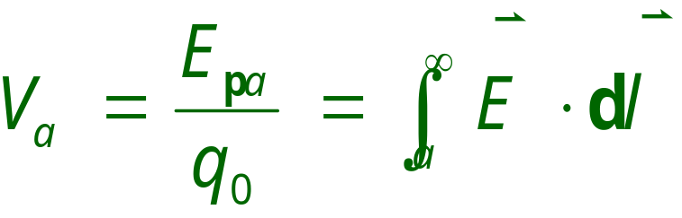
5-4-3 电势差和电势
定义：
单位：伏特（ = ）
结论：电场中a点的电势，在数值上等于把单位正电荷从a点移到电势能的零点处电场力所做的功。

Slide 50
电势差：
结论：静电场中a,b两点的电势差，等于将单位正电荷从a点移到b点电场力所做的功。

Slide 51
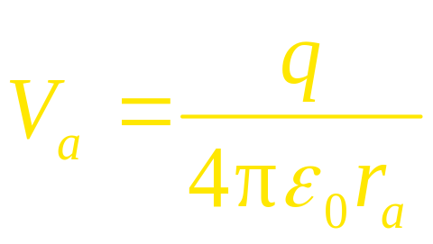
5-4-4 电势的计算
1．点电荷电场中的电势
正电荷激发的电场中，各点的电势为正；
负电荷激发的电场中，各点的电势为负。

Slide 52
2. 点电荷系电场中的电势

Slide 53
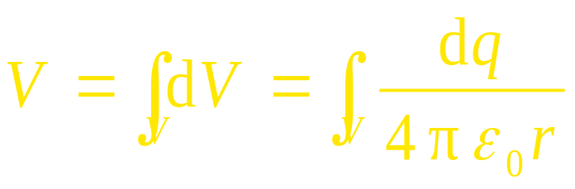
电势叠加原理：
点电荷系电场中任一点的电势，等于各个点电荷单独存在时在该点处的电势之代数和。
3. 连续分布电荷电场中的电势

Slide 54
电势的计算
电荷分布已知，求电势分布，有两种方法：
1、运用电势叠加原理，由点电荷电势公式
求和或积分。
2、对电荷分布具有对称性的情况，先用高
斯定理求出场强分布，再用场强积分法
求电势分布（必须选定零势点，沿任意
路径积分皆可）。

Slide 55
例11 半径为R的均匀带电球体，带电荷量为q。求电势分布。
解：
q
r
R

Slide 56
q
R

Slide 57
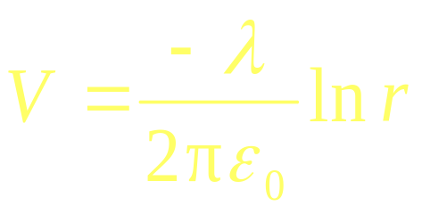
例12 求无限长均匀带电直线外任一点P的电势。(电荷密度为λ)
P
解：
r
r₀
如果势能零点在 r₀=1m

Slide 58
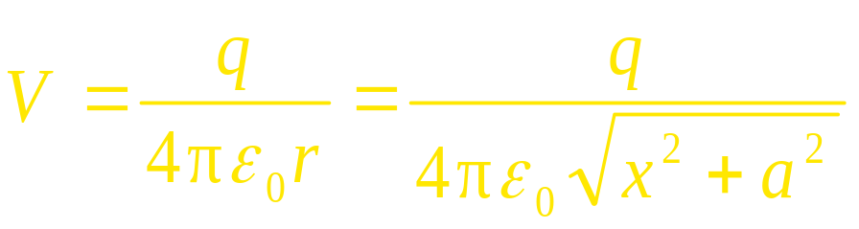
例13 均匀带电圆环，带电荷量为q，半径为a，求轴线上任意一点P的电势。
解: 方法一：
r
a
x
P
x

Slide 59
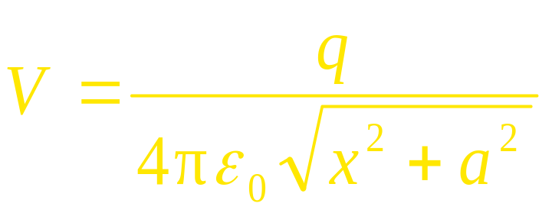
方法二：

Slide 60
§5.5 等势面 电势梯度
5-5-1 等势面
等势面：静电场中，电势相等的点所组成的曲面。
规定：相邻等势面之间的电势差相等。
等势面与电场线的关系：
等势面与电场线处处正交。
电场线指向电势降低的方向。
等势面和电场线密集处场强量值大，稀疏处场强量值小。

Slide 61
点电荷的电场
电偶极子的电场
等势面和电场线

Slide 62

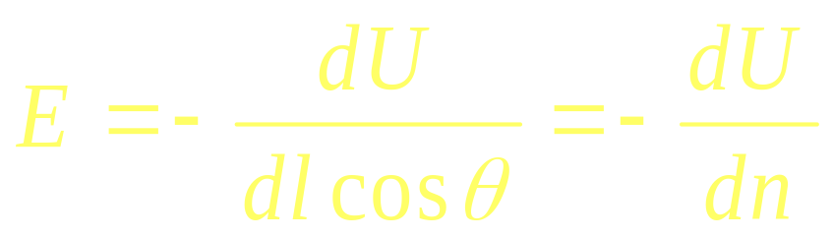
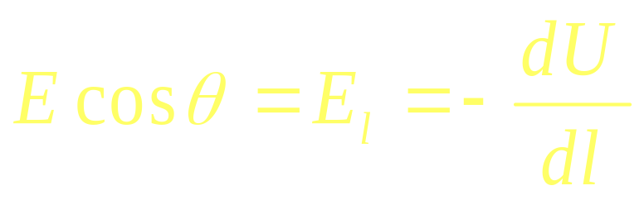
5-5-2 电场强度与电势梯度的关系
或
电场中某一点的场强沿任一方向的分量等于这一点的电势沿该方向的方向导数的负值。

Slide 63

电势梯度矢量：
电势梯度的大小等于电势在该点最大空间变化率；方向沿等势面法向，指向电势增加的方向。
矢量式：

Slide 64
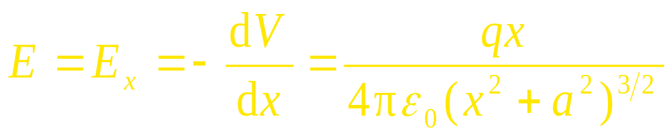
例5 均匀带电圆环，带电荷量为q，半径为a。求轴线上任一点P 的场强。
解：
r
a
x
P
x

